Slide 1


Bài 25: ĐIỂM, ĐOẠN THẲNG, ĐƯỜNG THẲNG,
ĐƯỜNG CONG, BA ĐIỂM THẲNG HÀNG
TIẾT 2
Đường thẳng, đường cong, ba điểm thẳng hàng

Slide 2




Yêu cầu cần đạt
Nhận biết đường thẳng, đường cong, ba điểm thẳng hàng.
Gọi tên đường thẳng, đường cong, ba điểm thẳng hàng trong hình vẽ cho trước.
Nhận diện đường thẳng, đường cong, ba điểm thẳng hàng trong thực tế.

Slide 3
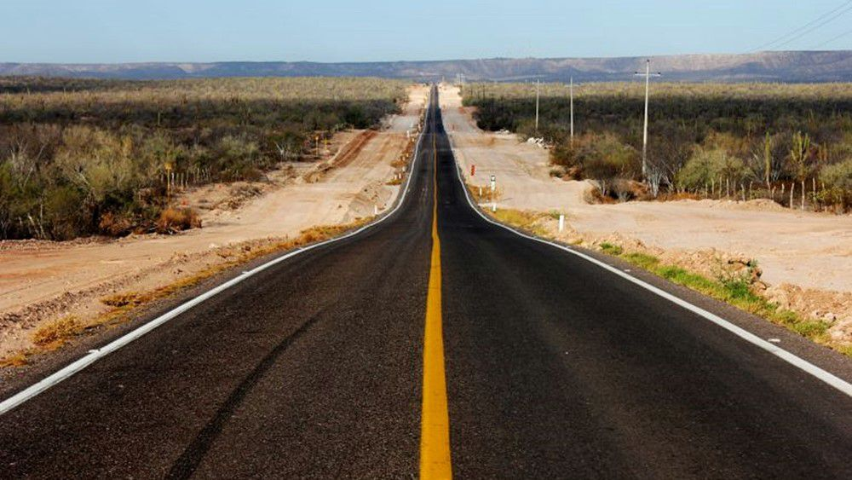

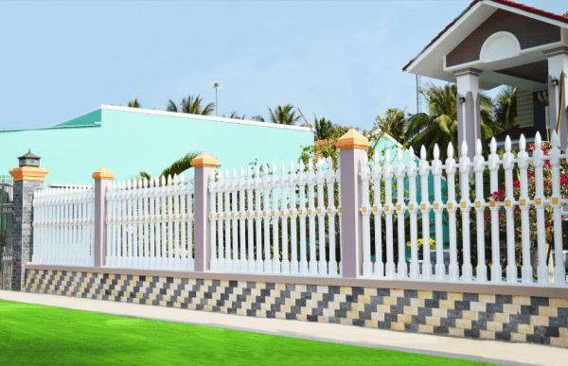
Vạch kẻ đường
Cầu vồng
Hàng rào
Notes:
GV hỏi hs hình ảnh gì?
GV: Đây là những hình ảnh thực tế minh họa cho đối tượng hnay chúng ta sẽ học. Đó chính là đt, đc, 3 đ thẳng hàng. Theo như dự đoán của các con đâu là minh họa cho đt, đc, 3 điểm thẳng hàng?

Slide 4




Khám phá

Slide 5


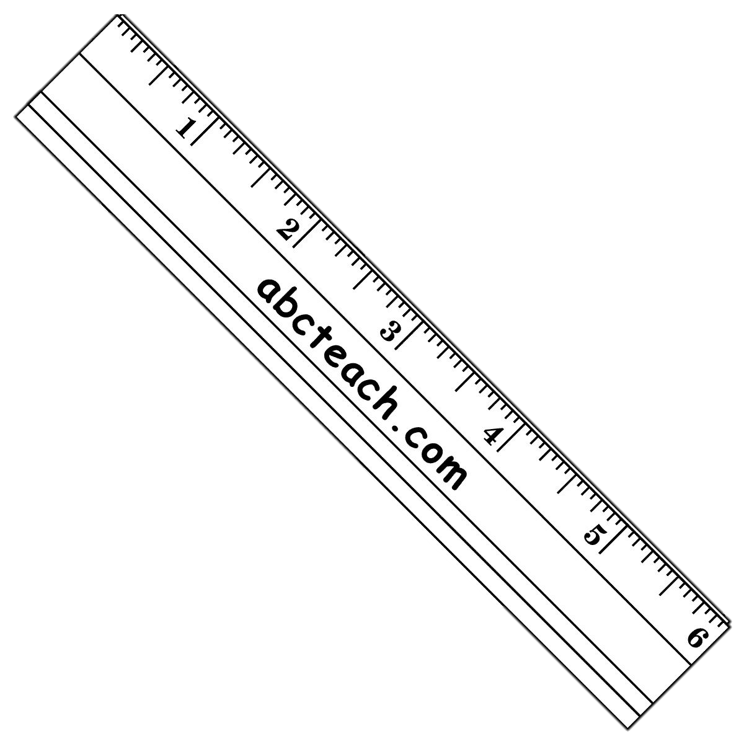
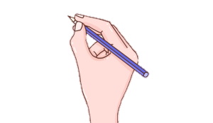
Đoạn thẳng AB
A
B

Slide 6
Đường thẳng
Đoạn thẳng AB
A
B
A
B
Đường thẳng AB
Lưu ý: Đường thẳng đi qua 2 điểm nên ta sẽ lấy tên 2 điểm đó đặt tên cho đường thẳng.

Slide 7
Đoạn thẳng AB
A
B
Đoạn thẳng bị chặn ở 2 điểm đầu mút (điểm đầu và điểm kết thúc).
A
B
Quan sát và tìm sự khác nhau giữa đoạn thẳng AB và đường thẳng AB.
Đường thẳng AB
Đường thẳng không bị chặn ở 2 điểm đầu mút
mà kéo dài về 2 phía.

Slide 8
Ba điểm thẳng hàng
Đoạn thẳng AB
A
B
A
B
C
Vị trí của ba điểm A, B, C như thế nào?
Đường thẳng AB
Ba điểm A, B, C cùng nằm trên một đường thẳng.
3 điểm A, B, C là ba điểm thẳng hàng
Ghi nhớ: Ba điểm thẳng hàng là ba điểm cùng nằm trên một đường thẳng.

Slide 9
F
P
N
M
E
D
M, N, P là ba điểm thẳng hàng
D, E, F là ba điểm thẳng hàng
* Chỉ có duy nhất 1 đường thẳng đi qua ba điểm thẳng hàng.

Slide 10
Đường cong
Đường cong a
a
g
c
Đường cong c
Đường cong g
Lưu ý: Tên đường cong viết chữ thường.

Slide 11
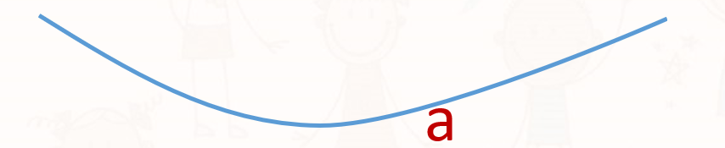
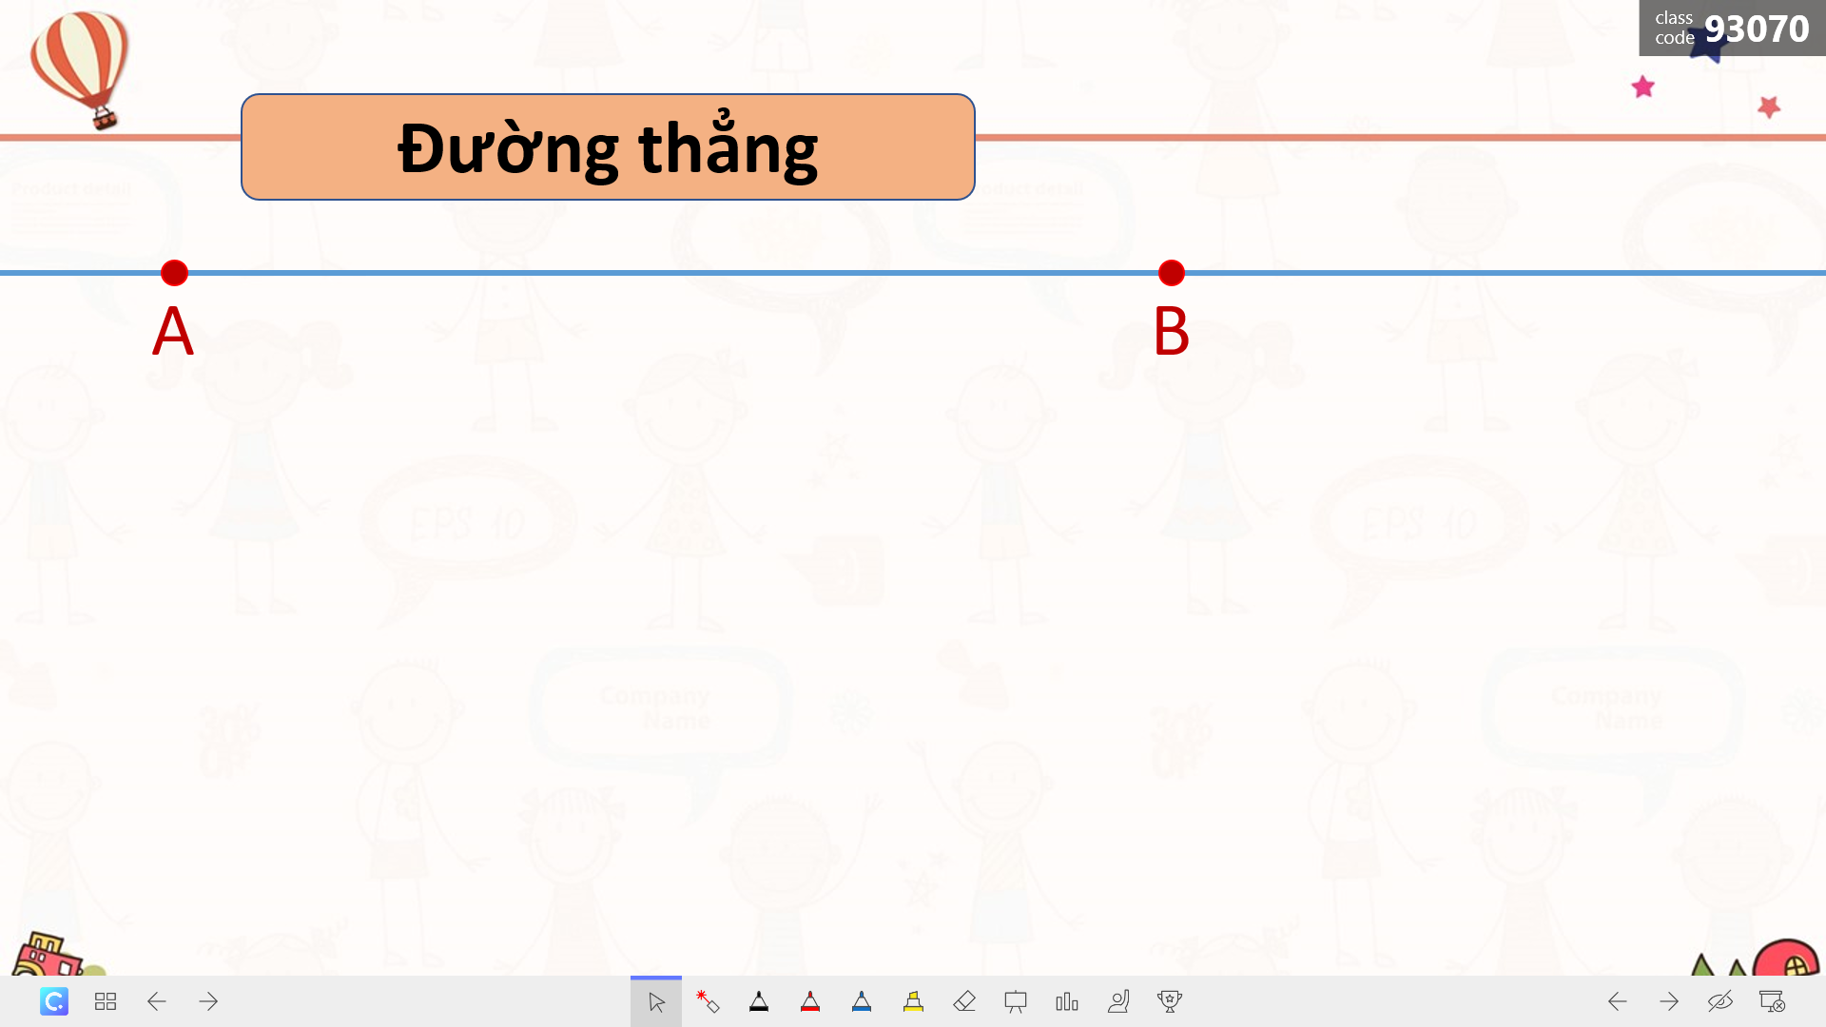
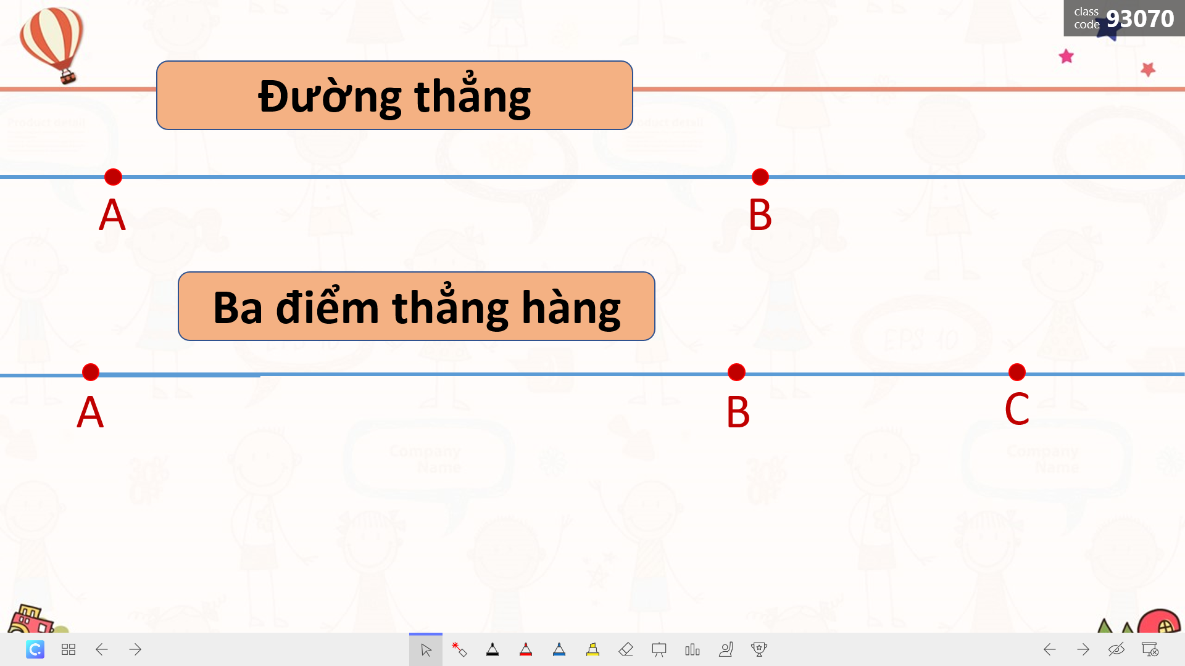
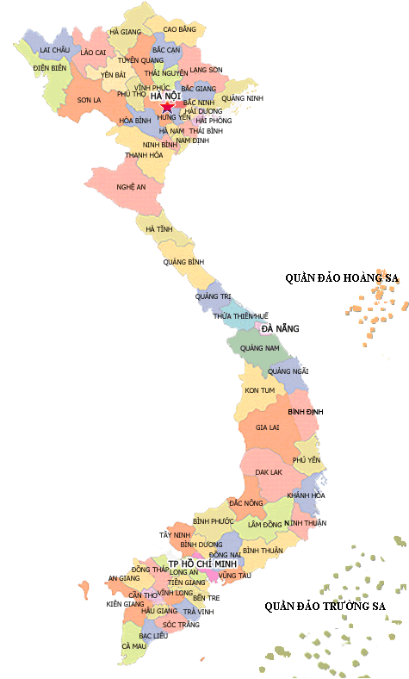
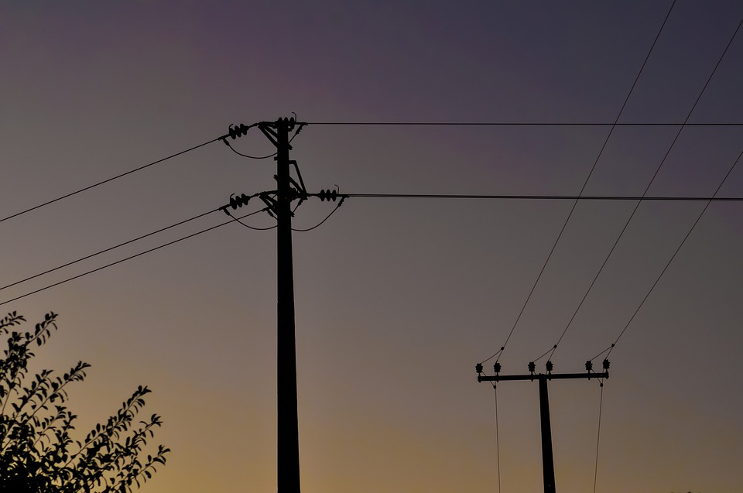

Đường thẳng
Ba điểm thẳng hàng
Đường cong
Tìm ví dụ về các đoạn thẳng, đường thẳng trong thực tế
Tìm ví dụ về
ba điểm thẳng hàng trong thực tế
Tìm ví dụ về
đường cong
trong thực tế

Slide 12
Luyện tập

Slide 13
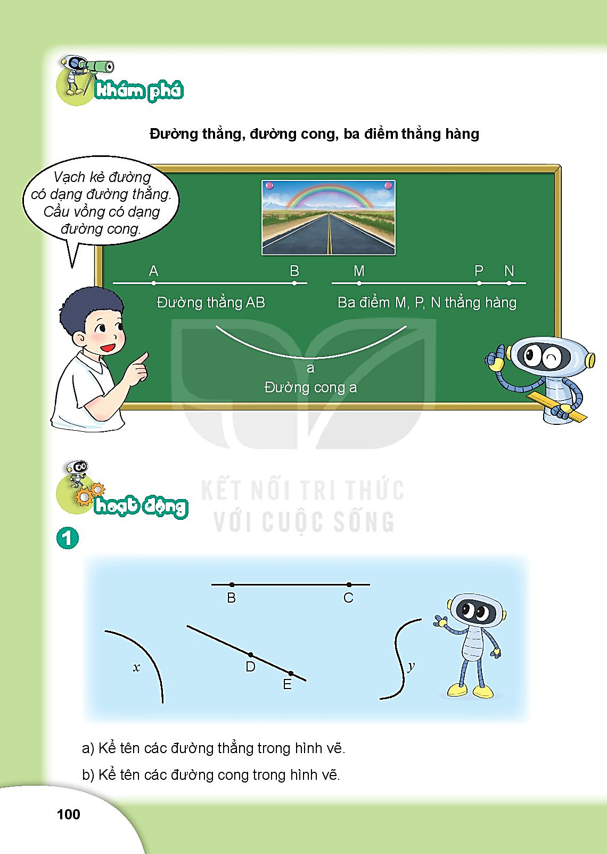
1
Kể tên các đường thẳng trong hình vẽ.
b) Kể tên các đường cong trong hình vẽ.

Slide 14
1
a) Các đường thẳng trong hình vẽ là:
b) Các đường cong trong hình vẽ là:
BC
, DE
x
, y

Slide 15
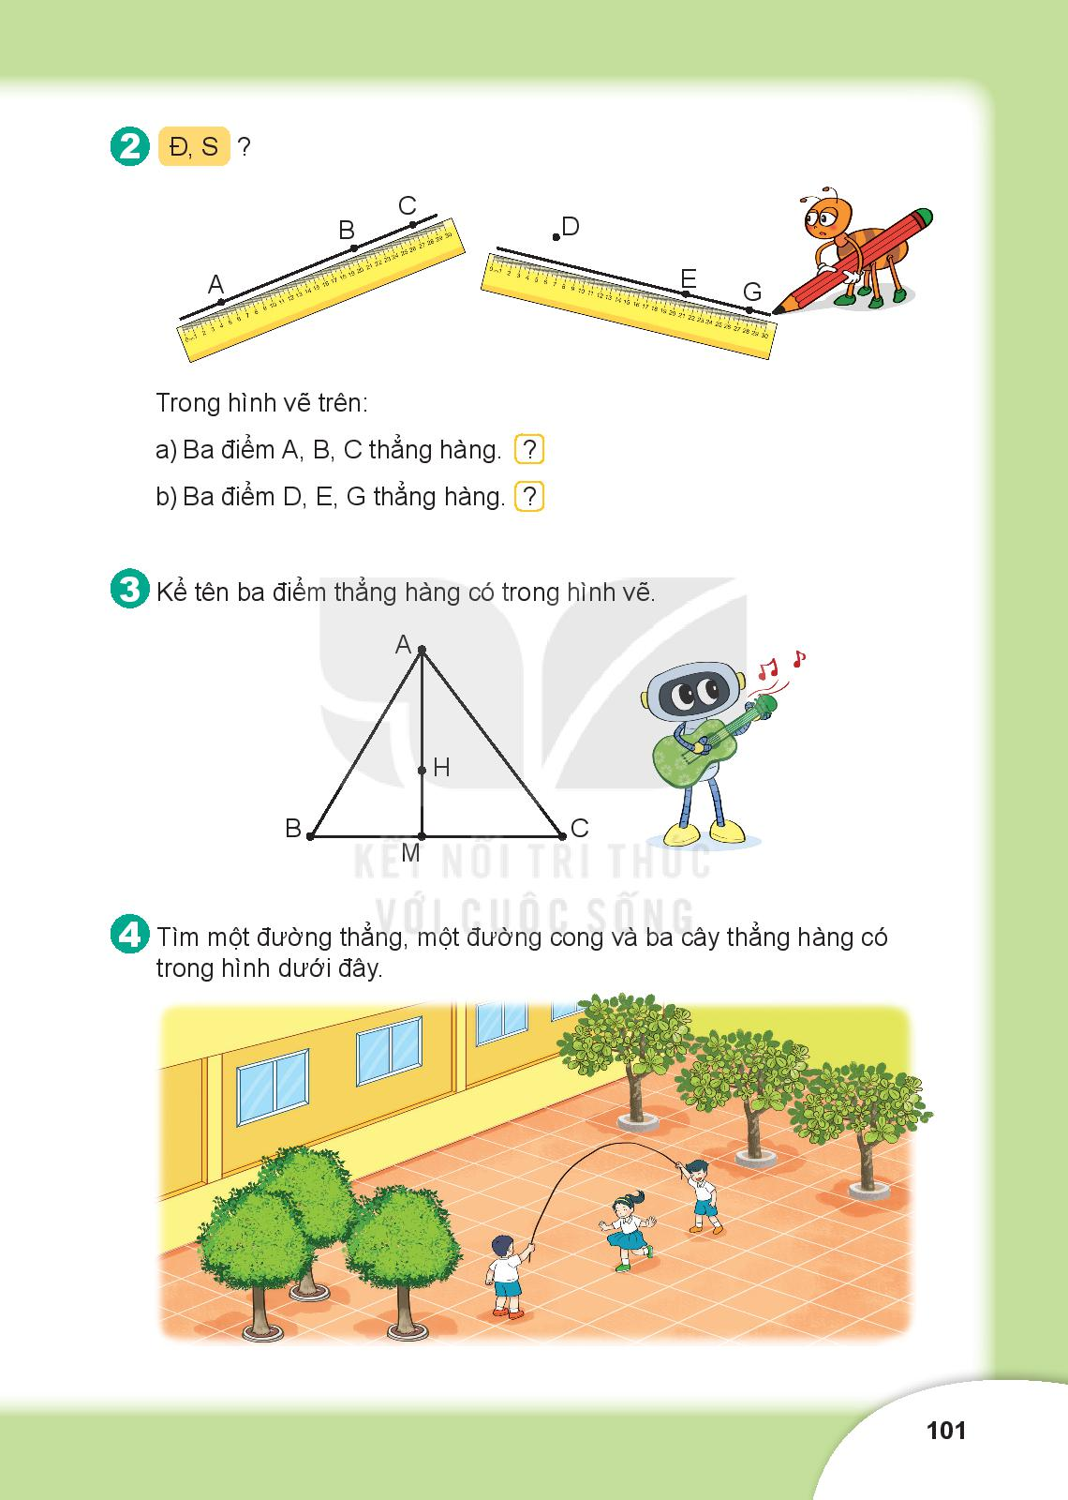
2
Đ, S ?
.
Trong hình vẽ trên:
Ba điểm A, B, C thẳng hàng.
Ba điểm D, E, G thẳng hàng.
Đ
S

Slide 16
3
Kể tên 3 điểm thẳng hàng có trong hình vẽ
.
A
Ba điểm B, M, C thẳng hàng.
Ba điểm A, H, M thẳng hàng.
.
H
.
.
.
B
C
M
Notes:
Sau khi chốt xong kết quả, GV hỏi thêm HS vì sao 3 điểm A, B, M không phải là 3 điểm thẳng hàng?

Slide 17

4
Tìm một đường thẳng, một đường cong và 3 cây thẳng hàng có trong hình dưới đây.

Slide 18
4
Tìm một đường thẳng, một đường cong và 3 cây thẳng hàng có trong hình dưới đây.

Slide 19

Vận dụng
Hãy tìm những đường thẳng, đường cong, những đồ vật thẳng hàng có trong ngôi nhà của em.

Slide 20
Yêu cầu cần đạt
Nhận biết đường thẳng, đường cong, ba điểm thẳng hàng.
Gọi tên đường thẳng, đường cong, ba điểm thẳng hàng trong hình vẽ cho trước.
Nhận diện đường thẳng, đường cong, ba điểm thẳng hàng trong thực tế.

Slide 21









Tạm biệt và hẹn gặp lại
các con vào những tiết học sau!

